Slide 1

Notes:
www.4tons.com
Pr. Marcelo Augusto de Carvalho
Autor: Pr. Donizete Nobre

Slide 2
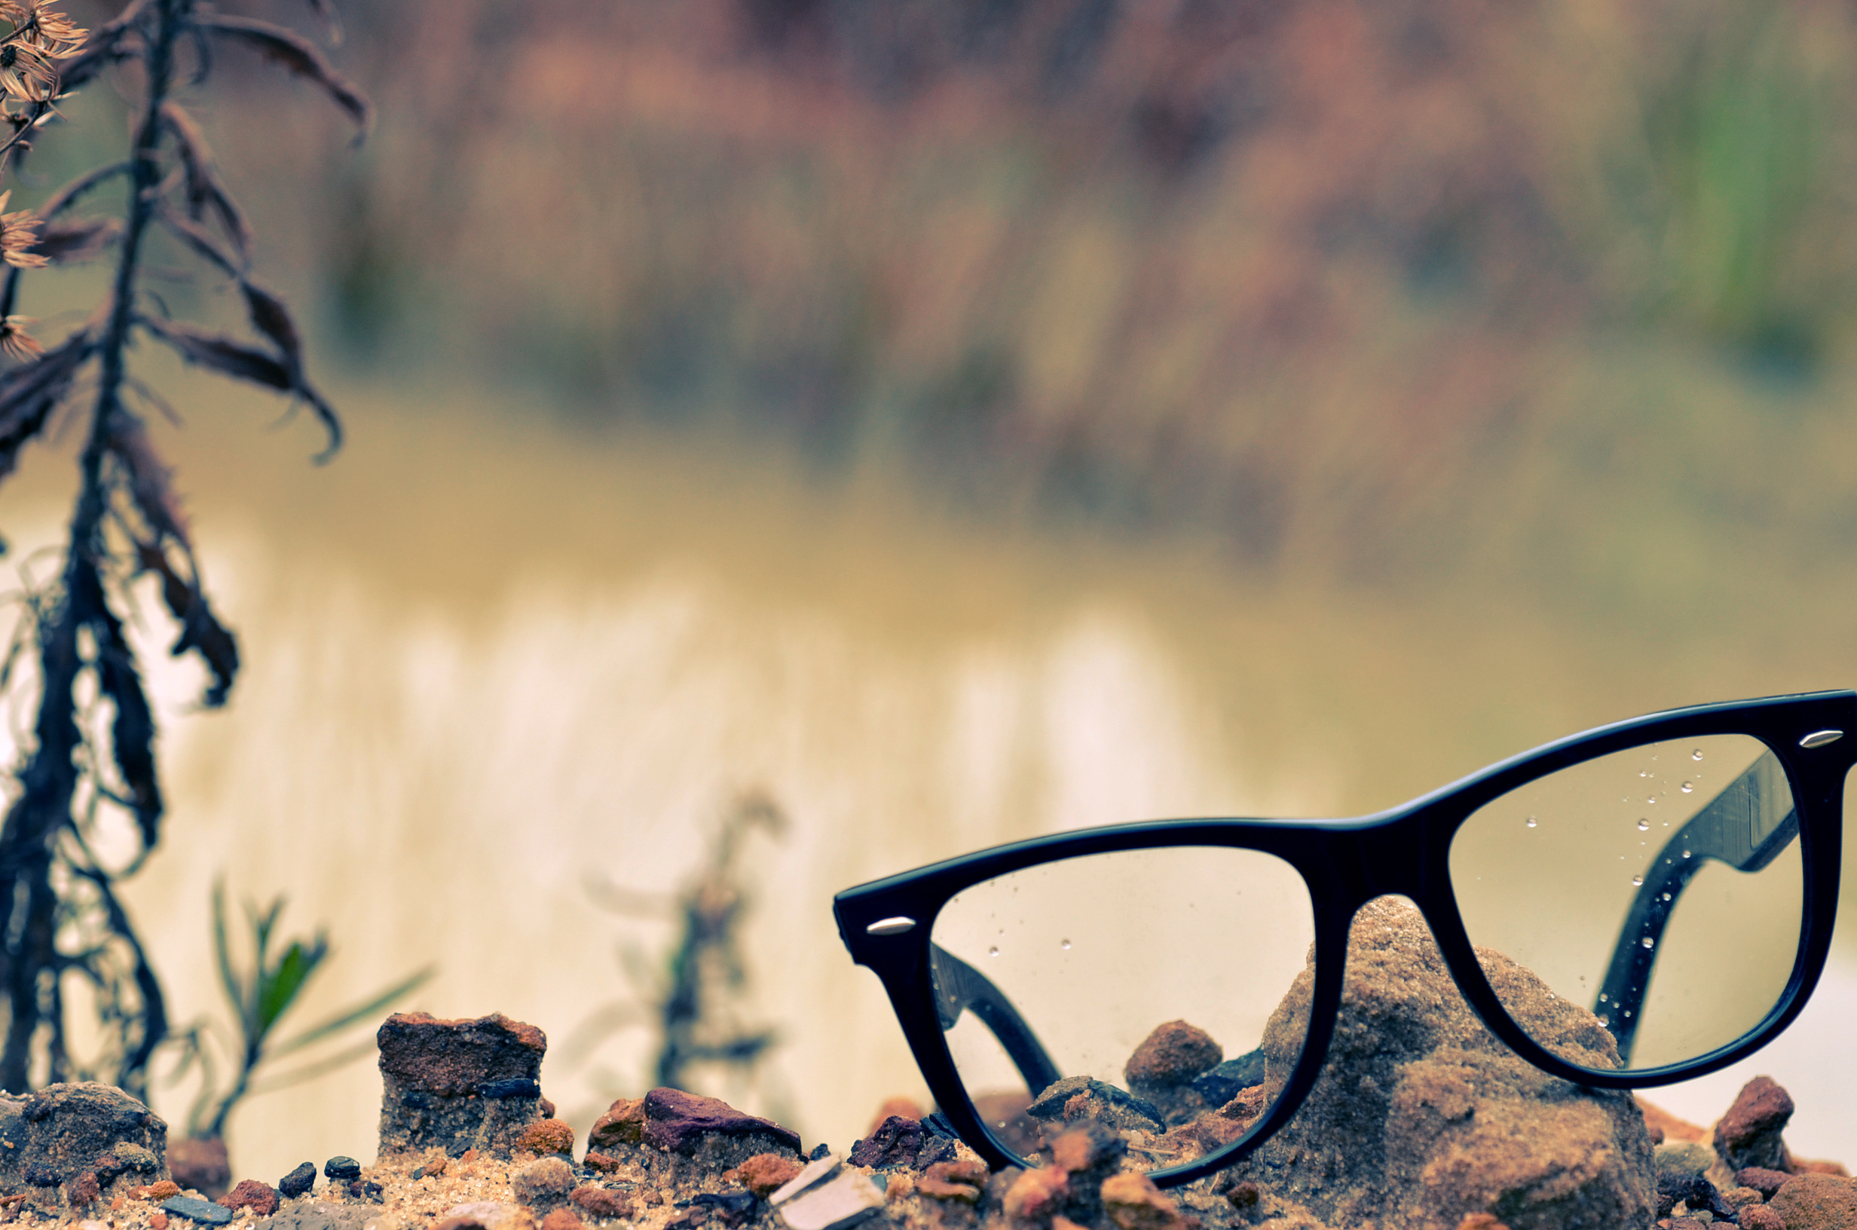
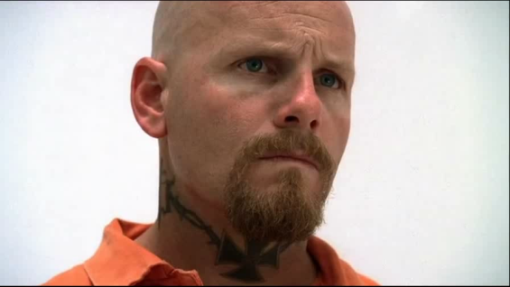
Notes:
Nosso corpo foi programado para a verdade...
Podemos esconder “Maquiar” de maquiagem..entendem...
Você acredita na ideia dessa série?
Então leia “A linguagem corporal”.

Slide 3

Se uma mentira é boa,
deixa de ser pecado?
Notes:
A verdade e a mentira estão sempre muito próximas, a final misturamos ambas para ter mais sucesso com a mentira:
Ex: Adão e Eva e satanás.

Slide 4
A cobra era o animal mais esperto que o Senhor Deus havia feito. Ela perguntou à mulher:
— É verdade que Deus mandou que vocês não comessem as frutas de nenhuma árvore do jardim? Gn.3:5

Slide 5
A cobra era o animal mais esperto que o Senhor Deus havia feito. Ela perguntou à mulher:
— É verdade que Deus mandou que vocês não comessem as frutas de árvore do jardim? Gn.3:5
nenhuma
Notes:
Gn.3:2

Slide 6
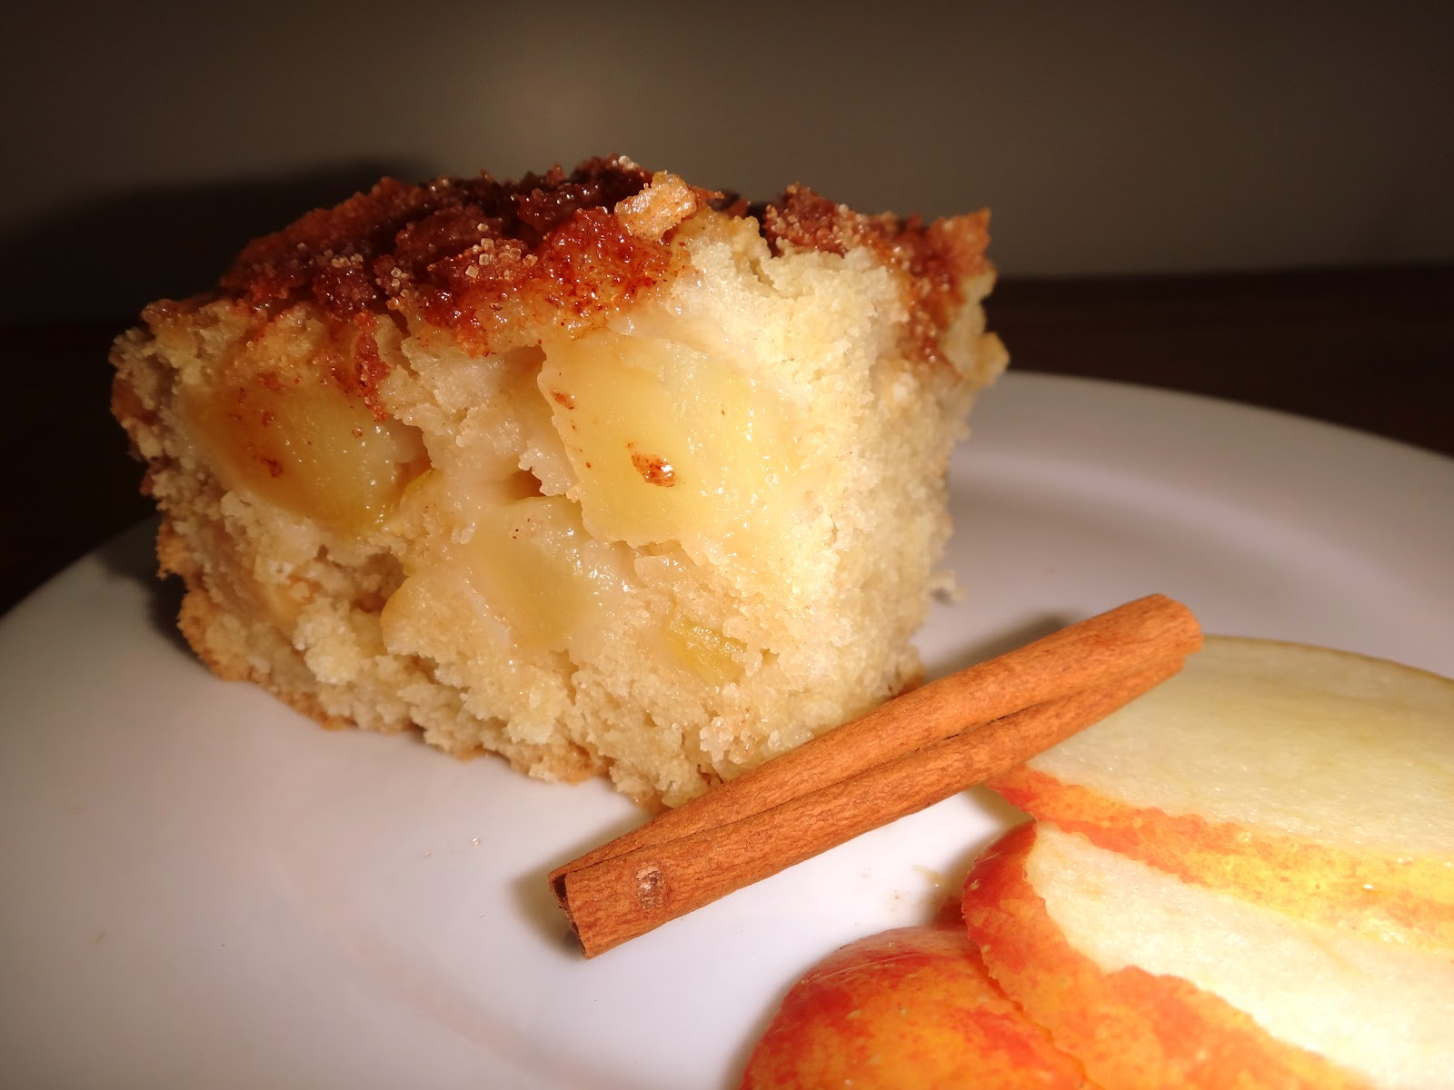
...EU...

Slide 7
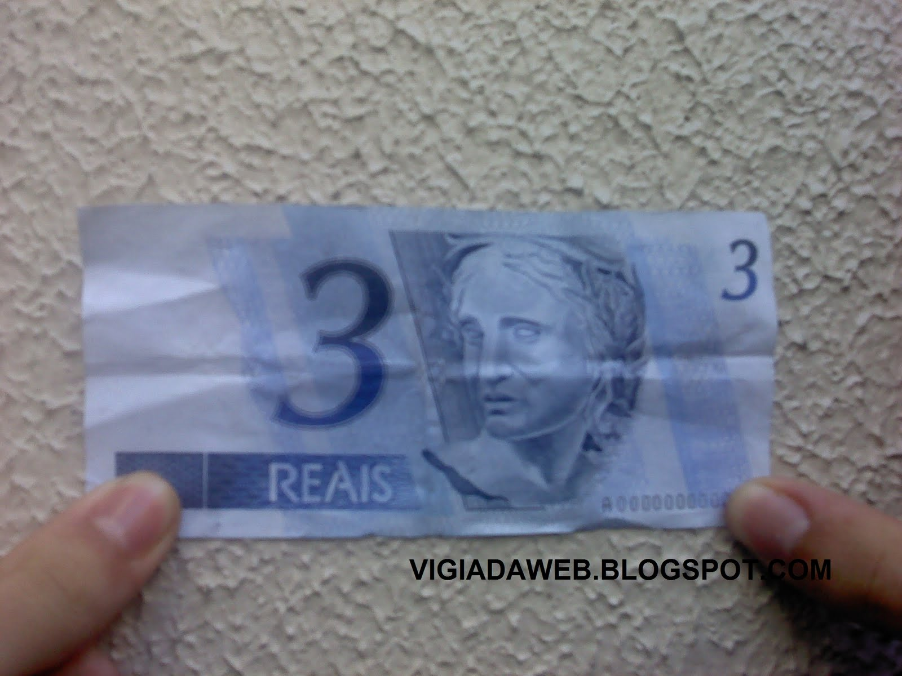
Verdade e Falsidade...

Slide 8
E chegou aos ouvidos do rei de Jericó a seguinte notícia:
— Alguns israelitas chegaram aqui de noite para espionar a terra.
3Então o rei mandou para Raabe o seguinte recado:
— Os homens que estão na sua casa vieram para espionar toda a terra! Traga esses dois para fora!
4Mas Raabe já os havia escondido. Ela respondeu aos mensageiros do rei:
— É verdade que alguns homens vieram à minha casa, mas eu não sabia de onde eram. 5Quando já estava escuro, e o portão da cidade ia ser fechado, eles saíram. Eu não sei para onde foram. Mas, se vocês forem depressa atrás deles, ainda poderão pegá-los.
Josué 2:2

Slide 9
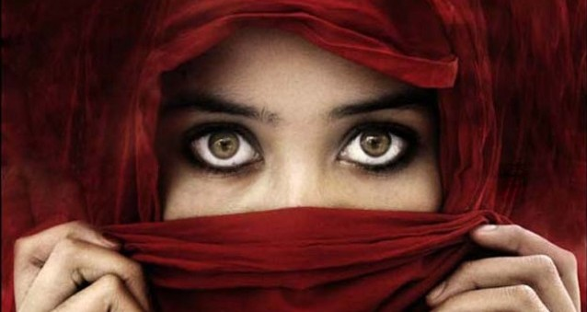
Foi pela fé que Raabe, a prostituta, não morreu com os que tinham desobedecido a Deus, pois ela havia recebido bem os espiões israelitas.
Hebreus 11:31
Notes:
NTLH,...prostituta cultual...
Ela consta na lista dos herois da fé...
Se tornou da linhagem de Jesus...

Slide 10
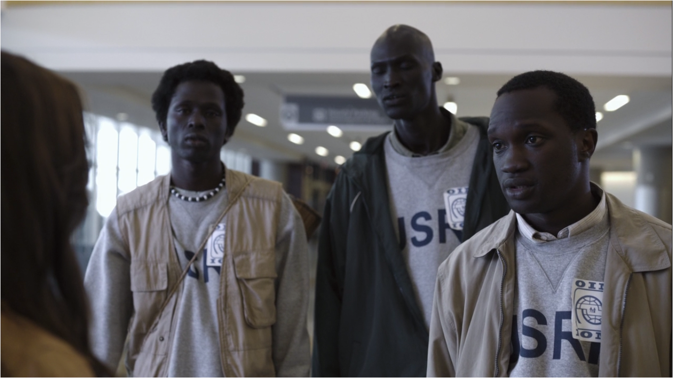
Jeremiah
Paul
Carrie Davis
Mamere
Notes:
No Filme a preocupação com a verdade não é um problema para os irmãos pois cresceram, sob a verdade, dura e cruel da vida, nada de contos de fada, ou conjecturações...eles vivem a realidade onde estão agora, e quando confrontados com a mentira isso os incomoda.
Até que...um deles se vê diante da mentira como o único meio para resolver uma questão que legalmente não houve solução!
Diante disso: Qual é a dele Mamere, para mandar seu irmão para os USA? Mentir.
A lei dos homens é falha, mas a de Deus não.
Se dissermos que ele fez o certo, estaremos justificando o pecado!

Slide 11
Heróis da Fé...
Notes:
O ponto principal é que ela quando mente aqui, ainda era uma pagã, ainda não conhecia a lei de Deus...

Slide 12
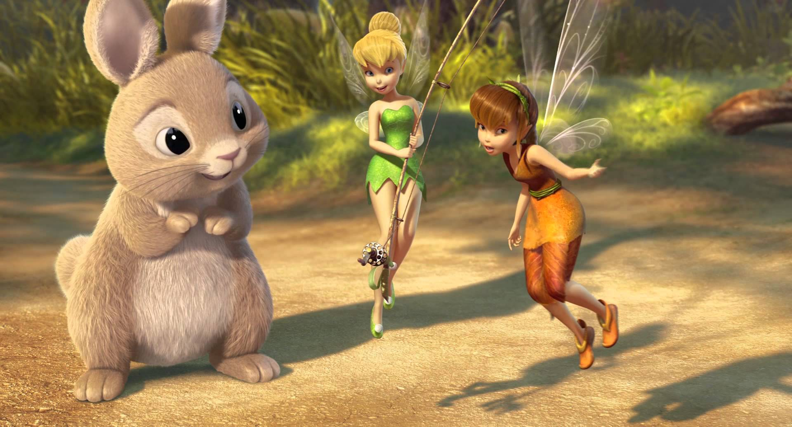
Onde chegamos com tudo isso?
1° - Conhecer a bondade e a verdade nos modifica, caso da “Carrie Davis” protagonista do filme a Boa Mentira.
2° - A Mentira será sempre mentira, não há como justifica-la perante Deus, 9° Mandamento.
3° As Leis dos Homens são falhas, mas devemos estar cientes das consequências de quebra-las. Mamere correu o risco..., mas sabia das consequências..., como Deus vai julgar isso...Venha a classe bíblica e vamos descobrir juntos.
4° Deus perdou o pecado inconsciente. Depois disso é pecado!

